Slide 1
El enfoque de la transicion (socio)ecologica en la Geografia
Coloquio Derecho y Transición Ecológica
“Diseñar herramientas para la gobernanza de la transición ecológica”
23 y 24 de mayo de 2016, Santa Fe
Julien Noel, Geografo julien.noel@univ-angers.fr

Slide 2
Que es geografia ?
De una cienca del espacio fisico…
Describir la surfacia terrestra, los medioambientales « naturales » y las interaciones con los humanos en diferentes lugares del mundo
Ecoumene : espacio de los humano, que esta antropizando
… a una cienca del espacio humano y social
Una de las ciencias de los fenómenos de sociedad
Objeto de un conocimiento del espacio humano, de las relaciones / interaciones entre una sociedad y los espacios que produce y que organiza en diferentes escalas, del local al mundial
Territorio : espacio limitado que esta apropiado, socializado y administrado por un grupo humano
Coloquio Derecho y Transición Ecológica
“Diseñar herramientas para la gobernanza de la transición ecológica”
23 y 24 de mayo de 2016, Santa Fe

Slide 3
Que es geografia ?
Planteamiento de cienca humana y sociale
Metodologia
- Deductiva : modelos sistematicos espaciales (cf. geosistemas)
- Inductiva : investigaciones de terreno
- Cartografia y otros typos (SIG…) + juegos de escalas
El razonamiento con preguntas :
- Donde y hasta donde ? Porque aqui y no alli ?
A localizacion y distribucion de un fenomeno en el espacio
- Quienes ? Qué ? Como ?
A actores : individuo, collectivo; publico; privado
A representaciones y percepciones ? practicas y usos ? objetivos y strategias ?
Coloquio Derecho y Transición Ecológica
“Diseñar herramientas para la gobernanza de la transición ecológica”
23 y 24 de mayo de 2016, Santa Fe

Slide 4
Geografia y transicion
Algunas nociones en los dictinarios
Transicion : pasaje graduo, progresivo en el tiempo de un sistema espacial a otro
Observacion de los limites maximos en el espacio antes y despues el cambio
Coloquio Derecho y Transición Ecológica
“Diseñar herramientas para la gobernanza de la transición ecológica”
23 y 24 de mayo de 2016, Santa Fe

Slide 5
Geografia y transicion
Transicion demografica y proceso de urbanizacion
Coloquio Derecho y Transición Ecológica
“Diseñar herramientas para la gobernanza de la transición ecológica”
23 y 24 de mayo de 2016, Santa Fe

Slide 6
Geografia y transicion
Transicion demografica y proceso de urbanizacion
Coloquio Derecho y Transición Ecológica
“Diseñar herramientas para la gobernanza de la transición ecológica”
23 y 24 de mayo de 2016, Santa Fe

Slide 7
Geografia y transicion
Algunas nociones en los dictinarios
Transicion : pasaje graduo, progresivo en el tiempo de un sistema espacial a otro
Observacion de los limites maximos en el espacio antes y despues el cambio
Cambio / (R)Evolucion : nociones timas y ambiguas
Mutacion : pasaje mas brusco, profundo en el tiempo de un sistema espacial a otro
Dinamica : cambio / evolución en curso, capacidad para cambiar / evolucionar en el tiempo de las estructuras espaciales, y de las de los actores y sus interrelaciones
Puede ser positiva (crecimiento) o negativa (crisis)
Coloquio Derecho y Transición Ecológica
“Diseñar herramientas para la gobernanza de la transición ecológica”
23 y 24 de mayo de 2016, Santa Fe

Slide 8
Geografia y transicion socio-ecologica
Transicion ecologica por el gobierno frances
Al pasaje del modelo actual de produción y de consumo a un modelo todo más ecológico, a un cambio de modelo económico y social, que transformará a fondo nuestras maneras de consumir, producir, trabajar y vivir juntos.
(Ministerio del medioambiental, 2014)
Puede declinarse en varias obras : - transición alimentaria (circuitos cortos, agricultura organica, agro- ecologia…) . - transición energética (energías renovables, movilidades dulces…) - transicion urbanistica (nuevo urbanismo…) - etc…
Coloquio Derecho y Transición Ecológica
“Diseñar herramientas para la gobernanza de la transición ecológica”
23 y 24 de mayo de 2016, Santa Fe

Slide 9
Geografia y transicion socio-ecologica
El camino de la transicion socio-ecologica
Analisar los procesos y las dinamicas de transicion : relaciones / interaciones espaciales sociedades humanas – medioambientes « naturales »
A dimensiones ecologicas => ecosistema
Como functiona el medio ambiente, los paisajes, las recursos, que typos de practicas,…)
A dimensiones humanas => sociosistema
- economicas (que typos de sectores, de cambios…)
- sociales (que son los actores participan, cuales interaciones (negociaciones ? conflictos ? )
- politicas (que forma de gobernancia entre estos actores)
Coloquio Derecho y Transición Ecológica
“Diseñar herramientas para la gobernanza de la transición ecológica”
23 y 24 de mayo de 2016, Santa Fe

Slide 10
Geografia y transicion socio-ecologica
El camino de la transicion alimentaria
Aplicacion a los sistemas alimentarios agricoles y pescadores
A Como cambiar de manera progresiva, gradua, de modelo alimentario globalizado y industrializado a modelos alimentarios mas re-localizados, mas territorializados
A Como los campesinos y los pescadores artesanales son capaz de producir y organicar sistemas territorios de gestion y de valorizacion de los recursos naturales y culturales
Coloquio Derecho y Transición Ecológica
“Diseñar herramientas para la gobernanza de la transición ecológica”
23 y 24 de mayo de 2016, Santa Fe

Slide 11
Geografia y transicion socio-ecologica
El camino de la transicion alimentaria
Analisar las dinamicas de los transiciones alimentarias que se desarollan :
- En el campo o en el mar con los productores
- En los mercados con los vendedores y las empresas agro-alimentarias
- En el plato con los consumidores
- En el ruedo politico con los ciudadanes y los eligidos
Una observacion / participacion en el terrano : circuitos alimentarios cortos y de proximidad en el oeste de Francia
Una prueba de modelo espacial : el geosistema alimentario
Coloquio Derecho y Transición Ecológica
“Diseñar herramientas para la gobernanza de la transición ecológica”
23 y 24 de mayo de 2016, Santa Fe

Slide 12
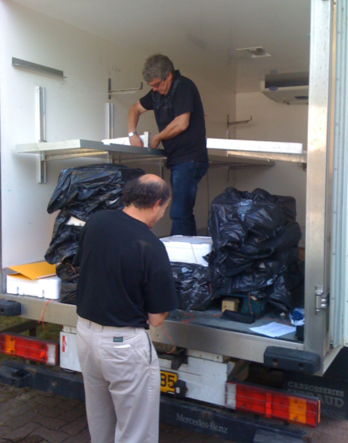
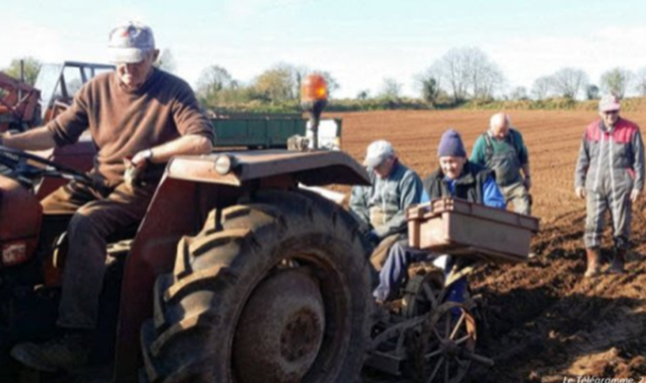
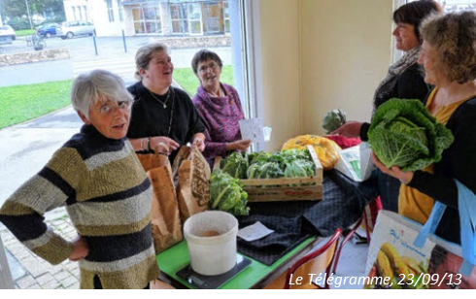
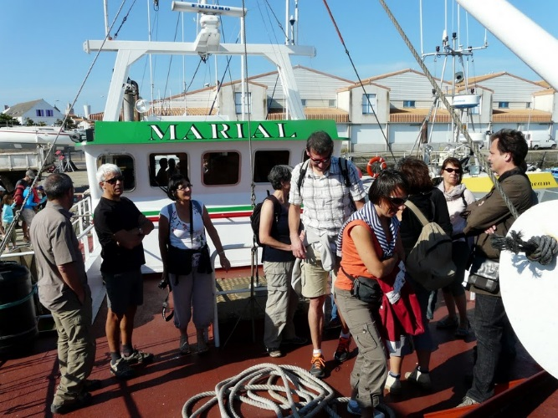
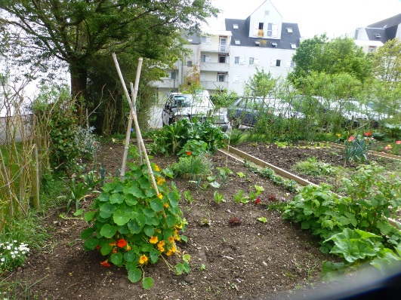
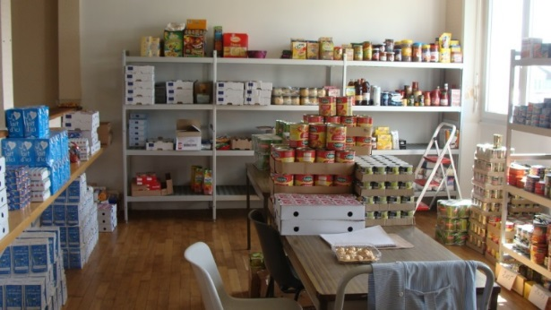
Geografia y transicion socio-ecologica
El camino de la transicion alimentaria en curso
Ejemplos de transiciones en la agricultura campesina y de pesca artesanale
Coloquio Derecho y Transición Ecológica
“Diseñar herramientas para la gobernanza de la transición ecológica”
23 y 24 de mayo de 2016, Santa Fe

Slide 13
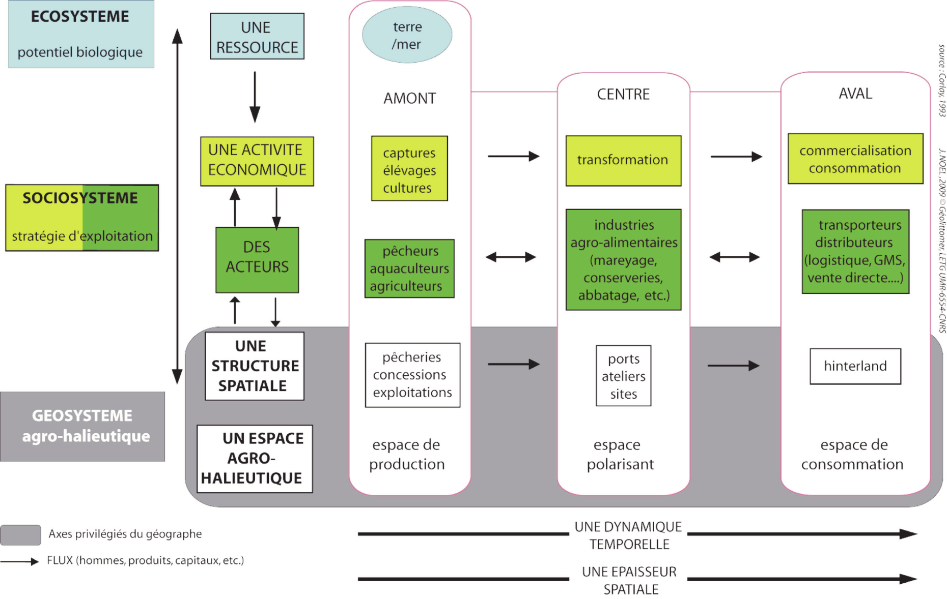
Geografia y transicion socio-ecologica
El camino de la transicion alimentaria en curso
El geosistema alimentario
Coloquio Derecho y Transición Ecológica
“Diseñar herramientas para la gobernanza de la transición ecológica”
23 y 24 de mayo de 2016, Santa Fe

Slide 14
Geografia y transicion socio-ecologica
El camino de la transicion alimentaria en curso
Objetivos : ir a varios modelos agroecologicos y métodos de soberanía alimentaria adaptados al territorio de una sociedad
A fomentar una ecologia politica de los sistemos alimentarios a la escala de un territorio :
Construcción territorial de los conocimientos sociotecnicos de producción, en cumplimiento de los equilibrios ecológicos de los recursos y de los paisajes “naturales”
Conexión a una red de estas conocimientos para intercambiar con varios actores : productores, científicos, eligidos, sociedad civil… para conducir el cambio social y político de esta transicion
Coloquio Derecho y Transición Ecológica
“Diseñar herramientas para la gobernanza de la transición ecológica”
23 y 24 de mayo de 2016, Santa Fe

Slide 15
Coloquio Derecho y Transición Ecológica
“Diseñar herramientas para la gobernanza de la transición ecológica”
23 y 24 de mayo de 2016, Santa Fe
Julien Noel, Geografo julien.noel@univ-angers.fr

